Slide 1
The Artificial Intelligence in Rising the Citations Number الذكاء الصناعي في رفع عدد الاستشهادات
ا.د شيماء صالح مهدي
أ.م.د وفاء صاحب مهدي
م.م الاء ياسين حسن

Slide 2
الاهداف
تسلط الورشة الضوء على:
ما هو الاستشهاد؟ وما الفائدة منه؟
ما هي الوسائل المستخدمة في زيادة الاستشهاد في البحث العلمي؟

Slide 3
ما هو الاستشهاد؟
يشير الاستشهاد الى مصدر المعلومات.
الاستشهاد نوعين: اما ان تكون المراجع او المصادر داخل النص (In-text citation)
او ان تكون في قائمة المصادر (Reference List)

Slide 4
لما يريد الباحث ان يزيد نسبة الاستشهاد؟
"عدد الاستشهادات التي يحصل عليها البحث يشير إلى كم شخص وصل هذا البحث، ويُظهر أيضًا تأثير البحث العلمي."
وايضا يستخدم في مختلف المقاييس كمؤشر (h-index).
وال h هو ترتيب منشورات الباحث ترتيبًا تنازليًا بناءً على عدد الاستشهادات التي تلقاها في كل بحث منشور.
على سبيل المثال، إذا كان لدى الباحث مؤشرhبقيمة 10، فهذا يعني أن لديه 10 منشورات، تم الاستشهاد بكل منها 10 مرات على الأقل.
يُستخدم مؤشرhعلى نطاق واسع في الأوساط الأكاديمية كمقياس لتأثير الباحث وإنتاجيته وأداء الاستشهاد.

Slide 5
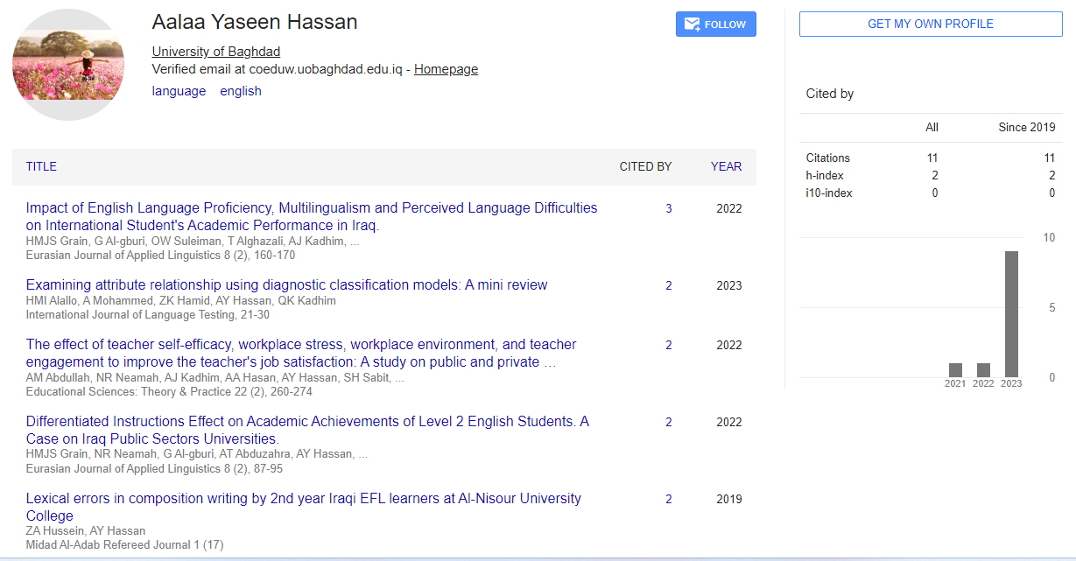

Slide 6

اربعة عشر طريقة لزيادة عدد الاستشهادات في بحثك العلمي
نكتب ابحاث عالية الجودة (لكي تزيد نسبة الاستشهاد).
تستفيد تقنيات الذكاء الاصطناعي من تحليل الاتجاهات واكتشاف المواضيع ذات الأهمية العالية، مما يساعد الباحثين في اختيار مواضيع ذات تأثير واحتمالية عالية للنجاح.

Slide 7

الخطوة الثانية
فكر في كتاب مراجعة او روقة مفاهيمية (كتقديم نظرية بصورة مجردة).
تكون اكثر اقتراحا للباحثين اذا كان الباحث يريد زيادة الاستشهاد.

Slide 8

الخطوة الثالثة
نشر المقالة في مجلات متخصصة وذات تأثير عالٍ في مجالك: استراتيجية لتعزيز رؤية البحث وزيادة عدد الاستشهادات
تقدم منصات مثل Google Scholar فرصة فعالة لزيادة انتشار البحوث. يمكن للباحثين استخدام هذه المنصات لإشعار الباحثين الآخرين الذين يهتمون بنفس المواضيع.

Slide 9
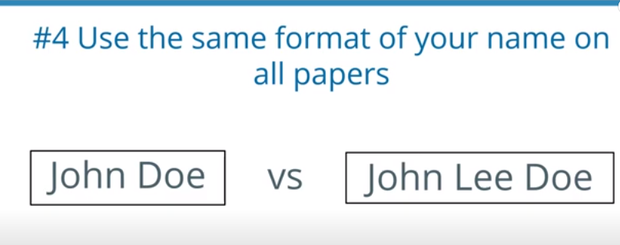
الخطوة الرابعة
استخدم نفس الاسم في جميع مقالاتك هذا يساعد محرك البحث ان يجمع بحوثك في مكان واحد وان يضيفها بصورة تلقائية لملفك.

Slide 10
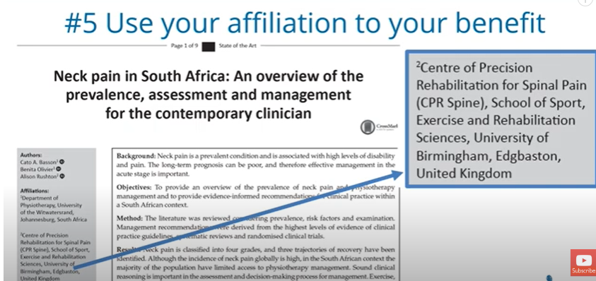
الخطوة الخامسة
استخدم مكان عملك للزيادة المنفعة وايضا اظهار بحثك للزملاء المرتبطين في نفس مكان عملك عند استخدام مواقعهم الرسمية عند البحث وايضا الباحثين من غير جامعات.

Slide 11

الخطوة السادسة
تحسين عنوان الورقة البحثة (ان تعطي القارئ معلومات كافية عن بحثك وفي نفس الوقت تكون دقيقة) مما يساعد المحرك بإظهار بحثك عند البحث عنه في كوكل او اي موقع اخر للباحثين.
واستخدام كلمات مفتاحية عامة ومرتبطة ببحثك في نفس الوقت ايضا تجعل محرك كوكل يظهر بحثك للباحثين في المقدمة.

Slide 12

الخطوة السابعة
حدد مجال تخصصك واجعله معروف للعالم، مما يجعل بحثك في اختصاصك ذات أهمية عالية وتستحق الاستشهاد لتأثيره المتزايد في تقنيات المعالجة بفضل التفاعل الفعّال مع محرك البحث.

Slide 13
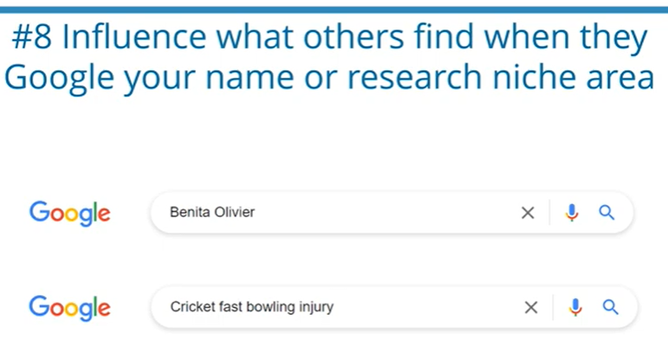
الخطوة الثامنة
ابحث عن اسمك او بحثك او تخصصك في محرك البحث وانظر ما يظهر لك (اذا لم يظهر اسمك اذا توجد مشكلة أي انت لم تستخدم لكمات مفتاحية صحيحة).

Slide 14

الخطوة التاسعة
انشأ حساب تعريفي في المواقع البحثية حيث يستطيع الناس ان يجد عملك عن طريق محركات البحث.

Slide 15

الخطوة العاشرة
ساعد الاخرين في ايجادك او الوصول الى بحوثك (مثلا استخدام مستودع الجامعة)
university repository

Slide 16
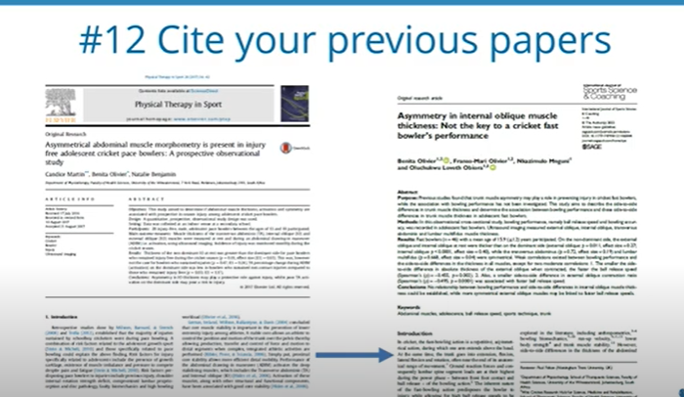
الخطوة الحادية عشر
استشهد من بحوثك السابقة.

Slide 17

الخطوة الثانية عشر
اضافة ORCID الى توقيع البريد الالكتروني الخاص بك.

Slide 18
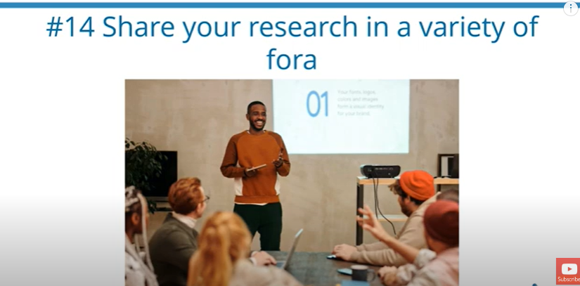
الخطة الثالثة عشر
ناقش ابحاثك في ندوات مختلفة واقترح لهم في نهاية العرض ان يقراؤو المزيد من ابحاثك المرتبطة مع نفس العنوان ، ولا تنسى تزويدهم بروابط البحوث.

Slide 19

الخطوة الرابعة عشر
أنشئ مجموعة من الباحثين واصنع فريق عمل من نفس تخصصك لكتابة البحوث او للاقتباس من بعضكم البعض.

Slide 20
الخلاصة
يجب أن نذكر أن زيادة الاستشهاد ليست هدفًا أكاديميًا، بل هدفها زيادة وعي الباحث بأهمية كتابة بحوث عالية الجودة. يتعين على الباحث أيضًا البحث عن مجلات رصينة، واستغلال إداوة البحث والمواقع البحثية المختلفة لزيادة عامل التأثير. بالإضافة إلى ذلك، يسعى الباحث إلى خلق بيئة عملية وبحثية أفضل عبر التعرف على باحثين آخرين وتعاون معهم.
الذكاء الاصطناعي يعد وسيلة مهمة لتحقيق كل الأمور المذكورة أعلاه.

